Slide 1
Рачунарске мреже
Александар Картељ
kartelj@matf.bg.ac.rs
Наставни материјали су преузети од: TANENBAUM, ANDREW S.; WETHERALL, DAVID J., COMPUTER NETWORKS, 5th Edition, © 2011
и прилагођени настави на Математичком факултету, Универзитета у Београду.
Slide material from: TANENBAUM, ANDREW S.; WETHERALL, DAVID J., COMPUTER NETWORKS, 5th Edition, © 2011.
Electronically reproduced by permission of Pearson Education, Inc., Upper Saddle River, New Jersey

Slide 2
Мрежни слој
Преглед

Slide 3
Шта ће нам мрежни слој?
Већ можемо да изградимо мрежу употребом веза и скретница...
Notes:
Cisco icon library

Slide 4
Проблеми са скретницама
Не скалирају се добро
  Табела релација би постала огромна
  Иницијално емитовање целом свету
Табела релација за цео свет!
Емитовање нових чворова ка целом свету!

Slide 5

Проблеми са скретницама (2)
Не раде ако су технологије слоја везе различите
  Чворови на Етернету + 3G + 802.11 …
Notes:
AP from pixabay

Slide 6
Проблеми са скретницама (3)
Не омогућавају контролу саобраћаја
  Хоћемо да планирамо руте и проток
Пример неефикасне путање.

Slide 7
Теме
Типови мрежних сервиса
  Датаграмски модел (пакети), Модел виртуелног кола
IP (Интернет протокол)
  Умрежавање различитих мрежа
  Прослеђивање (алгоритам најдужег одговарајућег префикса)
  Помоћни механизми: ARP и DHCP
  Грешке: протокол ICMP
IPv6, будућност IP-а - прескачемо
NAT
Routing algorithms – следећи пут

Slide 8
Рутирање или прослеђивање
Рутирање је процес одлучивања
у ком правцу треба послати саобраћај
  Овакво одлучивање је скупо!
  Морају се развити паметни алгоритми...
Куда да шаљем?
Куда да шаљем?
Куда да шаљем?

Slide 9
Рутирање или прослеђивање (2)
Прослеђивање је процес слања пакета на основу локалне табеле
  Чворови то раде локално и брзо
Прослеђивање!
пакет

Slide 10
План рада
Прослеђивање ћемо прво обрадити
  Како чворови шаљу пакете другим чворовима
  Претпостављамо да је већ одлучено где шаљу
Рутирање следећи пут
  Одлучивање где се пакети шаљу
  Логички иде пре прослеђивања, али засад посматрамо као „црну кутију“
  Алгоритми над графовима

Slide 11
Мрежни слој
Типови сервиса

Slide 12


Два типа мрежних сервиса
Датаграми,
сервис без успотављања везе
  Попут поште
  (IP протокол ради ово)
Виртуелна кола,
сервис са успостављањем везе
  Попут фиксне телефоније
Notes:
Icons from openclipart or pixabay

Slide 13
Сачувај-и-проследи механизам
Оба типа сервиса се реализију техником
сачувај-и-проследи (store-and-forward)
  Усмеривачи (рутери) добијају пакет,
  и привремено га чувају све док га не проследе даље (користе баферисање)
  Користи технику статистичког мултиплексирања
  за управљање протоком

Slide 14
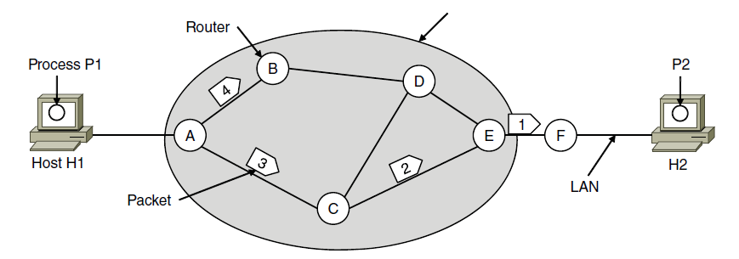
Датаграмски сервис
Пакет садржи циљну адресу на основу које усмеривач прослеђује пакет даље
ISP
Notes:
CN5E slides #5-5

Slide 15
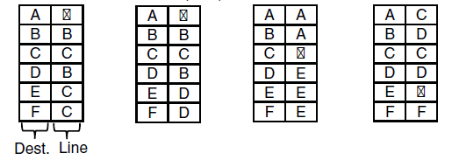
Датаграмски сервис (2)
Сваки усмеривач има табелу прослеђивања (forwarding table) – табела се мења!
  Ред у табели за дату циљну адресу одређује суседни чвор којем ће се пакет проследити (следећих хоп)
А (иницијално) A (касније) C табела Е табела
B
B
Notes:
CN5E slides #5-5

Slide 16
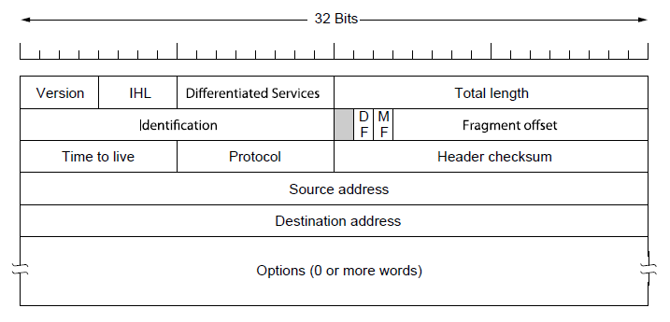
IP (Интернет протокол)
Мрежни слој користи датаграмски сервис
  IPv4 пакет има 32-битну адресу и обично је велик око 1.5 KB
TCP сегмент
Notes:
CN5E slides #5-62

Slide 17
Виртуелно коло
Три фазе:
  Успостављање виртуелног кола
      Одабир путање и слање информација о путањи свим релевантним усмеривачима
  Пренос података
      Пакети се прослеђују дуж успостављеног виртуелног кола
  Брисање виртуелног кола
      Сви релевантни усмеривачи бришу информације о виртуелном колу
Као код фиксне телефоније, само што је веза виртуелна:
  Канал се не резервише само за ту конекцију, већ статистичким мултиплексирањем за већи број виртуелних кола и/или датаграмских сервиса

Slide 18
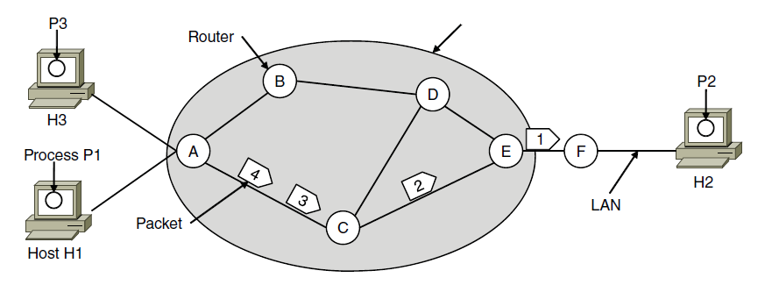
Виртуелно коло (2)
Пакети садрже само кратки идентификатор в. кола
  Овај идентификатор нема глобално значење као IP адреса, већ само на нивоу неког дела слоја везе
ISP
Notes:
CN5E slides #5-6

Slide 19
Датаграми или Виртуелно коло
Карактеристика | Датаграми | Виртуелна кола
Припрема | Није неопходна | Неопходно
Адресирање | Пакети носе пуне адресе | Пакети носе кратку ознаку
Усмеравање | По пакету | По колу
Откази | Лакше за разрешавање | Тешко за разрешавање
Различити квалитети сервиса | Тешко за додавање | Лако за додавање

Slide 20
Мрежни слој
Повезивање различитих мрежа (међумреже)

Slide 21
Разлике међу мрежама
Разлике у много аспеката:
  Тип сервиса (датаграми, виртуелна кола)
  Адресирање
  Kвалитет услугe - QOS (Quality of Service)
  Величине пакета
  Сигурност (има/нема енкрипције)

Slide 22
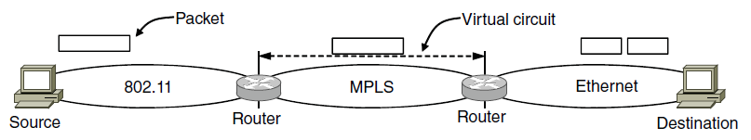
Повезивање датаграмског сервиса виртуелног кола
Потребно је пресликавање између IP адреса и ознака виртуелног кола
ISP често користе виртуелна кола како би груписали IP саобраћај и брже га пренели
Прелаз на В.К!
Прелаз са В.К!
Виртуелно коло
Notes:
CN5E #5-53

Slide 23
IPv4 (Интернет протокол)
Пакети садрже разне друге информације:
  Верзију
  Заглавље
  Дужина пакета
  Контролни збирови
  IP адресе
  (није исто што и
  адресе на слоју везе)
  ...
TCP сегмент
Notes:
CN5E slides #5-62

Slide 24
Мрежни слој
IP префикси

Slide 25
Тема
Како изгледају IP адресе?
  Шта су IP префикси (или блокови адреса)
  Све ово се односи на IPv4
To: 128.0.32.4
From: 18.31.0.67
18.31.0.67
Notes:
Icon from Cisco icon library.

Slide 26
IP адреса
IPv4 користи 32-битну адресу
  IPv6 користи 128-битну адресу
Нотација у виду квартета декадних бројева
  Четири 8-битна броја одвојена тачкама
8 бита
8 бита
8 бита
8 бита
aaaaaaaabbbbbbbbccccccccdddddddd ↔ A.B.C.D
00010010000111110000000000000001 ↔

Slide 27
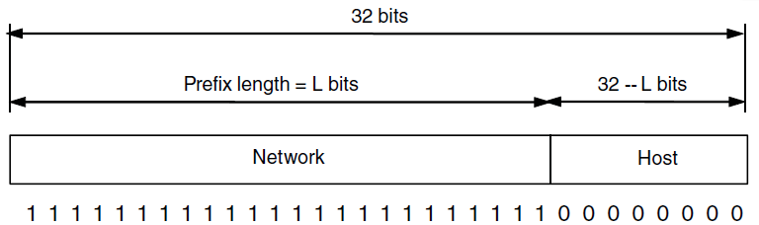
IP префикси
Адресе се групишу у блокове који се називају префикси
  L-битни префикс је група адреса које имају исти префикс дужине L бита
  То значи да L-битни префикс има 2^{32-L} различитих адреса
  Префикси описују мреже рачунара односе опсеге адреса
Notes:
CN5E slides #5-63

Slide 28
IP префикси (2)
Нотација обллика “IP адреса/дужина префикса”
  Нпр., 128.13.0.0/16 је опсег 128.13.0.0 до 128.13.255.255
  Префикс облика /24 одговара опсегу са 256 адреса док /32 одговара јединственој адреси
000100100001111100000000xxxxxxxx ↔
↔ 128.13.0.0/16

Slide 29
IP префикси (3)
IP адреса припада различитим префиксима
Више специфичан префикс
  Је дужи префикс, јер ближе одређује опсег око те адресе
Мање специфичан префикс
  Је краћи префикс. Који је најмање специфичан?
/0
/8
/16
/24
/32
2³²
2²⁴
2¹⁶
2⁸
2⁰
Број адреса у префиксу
Мање
Више специфичан

Slide 30
IP класе адреса – стари систем груписања
Раније су IP адресе биле груписане у класе адреса фиксне дужине
Класа C је нпр. адекватна за локалне мреже
  Омогућава 2097152 различитих мрежа величине до 256 рачунара
0
8
16
24
32 бита
0
10
110
Класа A, 2²⁴ адреса
Класа B, 2¹⁶ адреса
Класа C, 2⁸ адреса
Део који описује мрежу
Део који описује рачунар у мрежи

Slide 31
Јавне / приватне IP адресе
Јавна IP адреса нпр., 18.31.0.1
  Јединствена ознака рачунара на Интернету
  Мора се доделити пре употребе (регулаторно тело)
  Већим делом потрошене ... долази време за прелазак на IPv6!
Приватне IP адресе
  Нису глобално јединствене
  Јесу јединствене на нивоу мањих мрежа,
  нпр. у мрежи фирме, кућне локалне мреже и слично
  Примери:
  10.0.0.0/8, 172.16.0.0/12, 192.168.0.0/16
  Потребна је јавна бар једна јавна IP адреса
  и NAT да би се из оваквих мрежа повезали на Интернет

Slide 32
Додељивање јавних IP адреса
Хијерархијски процес
  IANA је светско регулаторно тело
    Додељује цео опсег адреса регионалним телима
  Регионална тела додељују опсеге компанијама у региону
  Компаније додељују конкретним рачунарима
ARIN (US, Canada)
IANA
(Све IP
адресе)
APNIC (Asia Pacific)
ISP
Крајњи корисници
RIPE (Europe)
(DHCP)
Компаније
Крајњи корисници
LACNIC (Latin America)
AfriNIC (Africa)

Slide 33
Мрежни слој
Прослеђивање у IP протоколу

Slide 34
IP прослеђивање
Све IP адресе једне мреже припадају истом префиксу
Сваки усмеривач поседује табелу уређених парова облика (префикс, следећи чвор – хоп)
Зашто не (циљна адреса, следећи чвор)?
A
D
B
C
Prefix | Next Hop
192.24.0.0/18 | D
192.24.12.0/22 | B

Slide 35
Најдужи одговарајући префикс
Префикси у табели се могу преклапати!
Правило најдужег одговарајућег префикса:
  За сваки пакет, пронаћи најдужи префикс који садржи циљну адресу, односно најспецифичнији префикс
  Проследити пакет чвору који одговара том префиксу

Slide 36
Најдужи одговарајући префикс (2)
192.24.63.255
Специфичнији
Prefix | Next Hop
192.24.0.0/18 | D
192.24.12.0/22 | B
D
/18
192.24.15.255
B
/22
192.24.12.0
192.24.6.0 →
192.24.14.32 →
192.24.54.0 →
D
192.24.0.0
IP адреса

Slide 37
Најдужи одговарајући префикс (3)
Могу да пруже подразумевано понашање, са мање специфичним префиксом
Могу да пруже специјално понашање, са специфичнијим префиксом
  Због перформанси, сигурности итд.
Огромна табела је распарчана хијерахијски на велики број усмеривача
  Компактније табеле → подразумеваније (мање ефикасно, сигурно, ...) понашање
  Веће табеле → специфичније (ефикасније, сигурније,...) понашање
  Ово је компромис између временске и просторне сложености
  који стално срећемо у рачунарству!

Slide 38
Мрежни слој
Помоћни механизми: ARP и DHCP

Slide 39
Тема
Два проблема
  Додељивањe IP адресе рачунару у мрежи (DHCP)
  Одређивање адресе у слоју везе (MAC)
  за циљну IP адресу (ARP)
Који је мој IP?
Која је адреса у слоју везе?
Notes:
Icon from Cisco icon library.

Slide 40
Додељивање IP адресе
Први проблем:
  Чвор A се покрене по први пут …
  Која је његова IP адреса?
  Која је IP адреса његовог усмеривача итд?
  Етернет адреса је фабрички задата на мрежној картици
  Да ли ово може фабрички да се зада?
Где сам ја?

Slide 41
Додељивање IP адресе (2)
Ручно подешавање (стари приступ)
Протокол за аутоматско подешавање адреса
(DHCP – Dynamic Host Configuration Protocol)
Који је мој IP?
Узми A.B.C.D

Slide 42
DHCP
Опис протокола (рачунар не зна где је DHCP):
Чвор емитује пакет целој мрежи
(специјална адреса за емитовање је 255.255.255.255)
DHCP одговара чвору циљано на основу његове MAC адресе са предложеном IP адресом
Чвор емитује одговор да му одговара предложена адреса (може да буде више DHCP-ова)
DHCP потврђује и брише адресу
из списка слободних IP адреса

Slide 43
DHCP (2)
Клијент
DHCP сервер
discover
Емитовање
offer
request
ack
Notes:
Icons from cisco icon library

Slide 44
DHCP (3)
Клијент може и да обнови већ додељену IP адресу ако је раније добио
  Шаље само REQUEST и добија ACK
Протокол такође омогућава паралелни рад више реплицираних DHCP сервера
  Зарад поузданости и ефикасности
  REQUEST се емитује тако да су синхронизовани

Slide 45
Слање IP пакета
Други проблем:
  Чвор мора да сазна циљну адресу у слоју везе како би послао оквире на одговарајући чвор
  Како на основу циљне IP адресе да сазна адресу у слоју везе?
Слој везе
Изворна
Етернет
Циљна.
Етернет
Изворна IP
Циљна
IP
Подаци…
Са
NIC
Од
DHCP
Од ARP-а (Adress Resolution Protocol)
Notes:
Icons from cisco icon library

Slide 46
ARP
Опис протокола (једноставан):
Чвор који хоће да сазна емитује циљну IP адресу
Онај који има ту адресу за своју изворну,
враћа му одговор са својом адресом у слоју везе

Slide 47
ARP (2)
Чвор
Циљни чвор
request
Емитовање
Ко има IP 1.2.3.4?
reply
Моја MAC адреса је
1:2:3:4:5:6
Notes:
Icons from cisco icon library

Slide 48
Мрежни слој
Протокол за грешке ICMP

Slide 49
Тема
Шта се ради када се деси грешка приликом прослеђивања?
  Потребно је да се то некако јави чвору који је послао пакет
ICMP (Internet Control Message Protocol)
Notes:
Cisco icons

Slide 50
ICMP
Када усмеривач детектује грешку при прослеђивању
  нпр. превелики пакет, максималан број хопова и сл.
  Усмеривач шаље ICMP пакет пошиљаоцу
  Притом одбацује проблематични пакет
Ок, исправићу…
Грешка!
XXXXXXX
ICMP пакет
Notes:
Cisco icon library

Slide 51
ICMP (2)
ICMP пакет садржи тип грешке, код и контролни збир
ICMP пакет је исти као IP пакет, има само индикаторско поље које омогућава разликовање
Назив | Тип/ Код | Употреба
Dest. Unreachable (Net or Host) | 3 / 0 or 1 | Недоступност циља
Dest. Unreachable (Fragment) | 3 / 4 | Пакет превелик
Time Exceeded (Transit) | 11 / 0 | Traceroute
Echo Request or Reply | 8 or 0 / 0 | Ping (тестирање циља)
Notes:
Draw ICMP message format

Slide 52
Мрежни слој
NAT – превођење адреса

Slide 53
NAT (Network Address Translation)
NAT повезује рачунаре из локалне мреже на спољну мрежу, нпр. Интернет
  IPv4 омогућава само пар милијарди доступних јавних адреса
  Међутим, рачунара који се повезују на Интернет је много више
NAT је мотивисан управо несташицом IPv4 адреса

Slide 54
NAT (2)
Стандардни сценарио:
  Кућни рачунари користе “private” IP адресе
  NAT (у оквиру кућног усмеривача- AP) повезује више кућних рачунара на једну јавну адресу додељену од стране ISP
Вишеструки рачунари
ISP види све као
један једини рачунар
ISP
NAT
Notes:
Cisco icon library

Slide 55
Како NAT ради?
Он одржава табелу (пресликавање)
унутрашњих/спољних адреса
  Заправо је то пресликавање IP+TCP порт информација
Портови су неопходни како би мапирање било 1-1,
јер је спољних адреса мање (обично само једна)
Шта рачунар мисли
Шта ISP мисли
Унутрашњи IP:port | Спољни IP : port
192.168.1.12 : 5523 | 44.25.80.3 : 1500
192.168.1.13 : 1234 | 44.25.80.3 : 1501
192.168.2.20 : 1234 | 44.25.80.3 : 1502

Slide 56
Како NAT ради (2)
Приликом слања података из локалне мреже
  Сваком IP пакету се мења адреса пошиљаоца у складу са задатим пресликавањем (с лева на десно)
Приликом прихватања података из спољне мреже
  Сваком IP пакету се мења адреса примаоца у складу са задатим пресликвањем (с десна на лево)

Slide 57
NAT лоше стране
Нарушена је „чистоћа“ слојевитости
  Ради на мрежном слоју, а барата TCP портовима
Пакети могу да се примају само ако је претходно било послатих пакета. Зашто?
Тешко је, готово немогуће, користити сервере преко NAT-a, зашто?

Slide 58
NAT добре стране
Смањује потребе за јавним IP адресама
  Довољна једна по домаћинству
Лако се инсталира
Често има у себи и неки вид заштите од упада (firewall)
Помаже и по питању приватности, зашто?

